Slide 1


Základní škola a Mateřská škola generála Pattona Dýšina, příspěvková organizace
AUTOR: Mgr. Marie Benabdelmalek
NÁZEV: VY_32_INOVACE_2A_19
TÉMA: Anglický jazyk pro 3. ročník
ČÍSLO PROJEKTU: CZ. 1. 07/ 1. 4. 00/ 21. 1843

Slide 2
ANIMALS , MY PET
ANIMALS LIVE :
PETS LIVE : ONLY HOME
IN A ZOO
AT HOME
IN THE WOODS
ONLY AT HOME

Slide 3

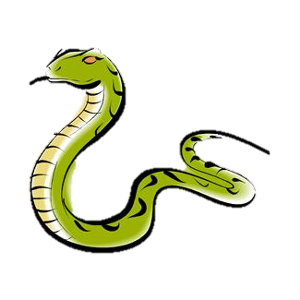
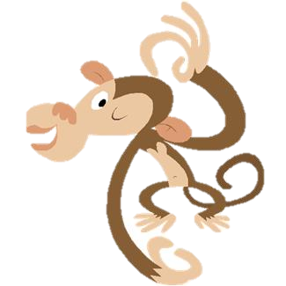



ANIMALS IN A ZOO
SNAKE
LION
MONKEY
ELEPHANT
TIGER

Slide 4
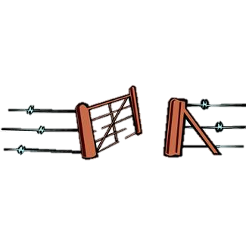

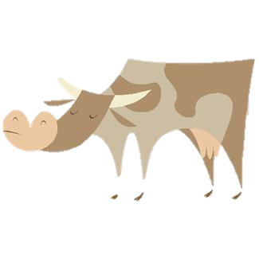
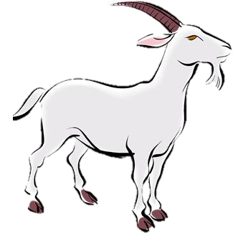
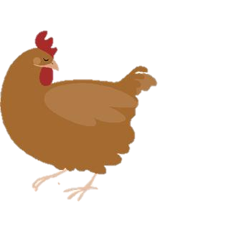
ANIMALS AT HOME
PIG
COW
GOAT
CHICKEN

Slide 5
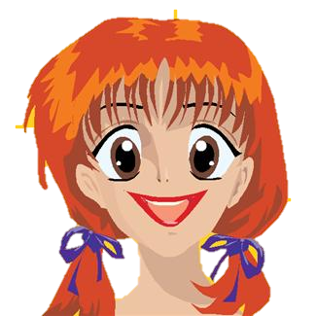


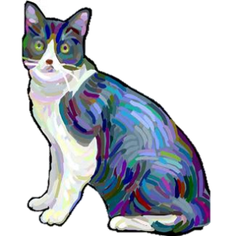

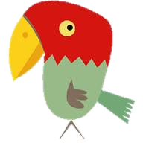
My pet is very small. It´s name is Nemo. It is red. It likes worms. It can swim.
My pet is big. It´s name is Bad. It is white with black spots. It likes fish. It can run fast.
My pet is small. It´s name is Georg. It has a red head and green body. It likes seed. It can fly.

Slide 6
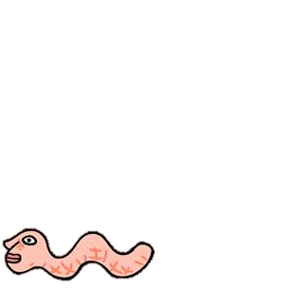

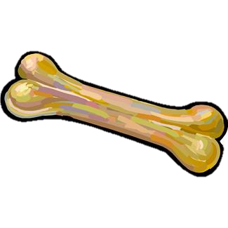
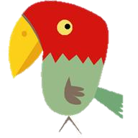



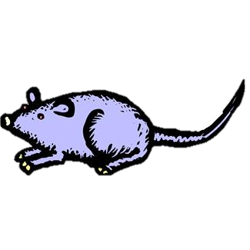

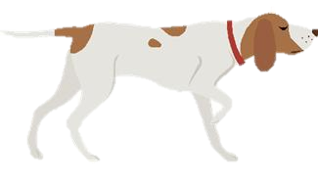
pet | colour | likes | can
budgie
red and green
fruit
fly
mouse
grey
cheese
run
fish
yellow
worms
swim
dog
white
bone
run
cat
black
fish
jump

Slide 7
ANOTACE
Snímek 1
Úvod
Snímek 2
Snímek 3
Příklad zvířat které žijí v zoo
Snímek 4
Snímek 5
Tři děti na obrázku popisují své mazlíčky
Snímek 6
Rozdělení podle toho kde zvířata bydlí
Zvířata se postupně objevují
Představení zvířat které žijí doma
Zvířata se postupně zobrazují
Děti mají přiřadit obrázky zvířat ke svým majitelům
Děti podle obrázků doplní tabulku
Na obrázcích jsou zvířáta a to co jedí , zbytek je na dětech
Autorem materiálu a všech jeho součástí,
není-li uvedeno jinak, je Mgr. Marie Benabdelmalek

Slide 8
OBRÁZKY z otevřené galerie MS Office

